Slide 1
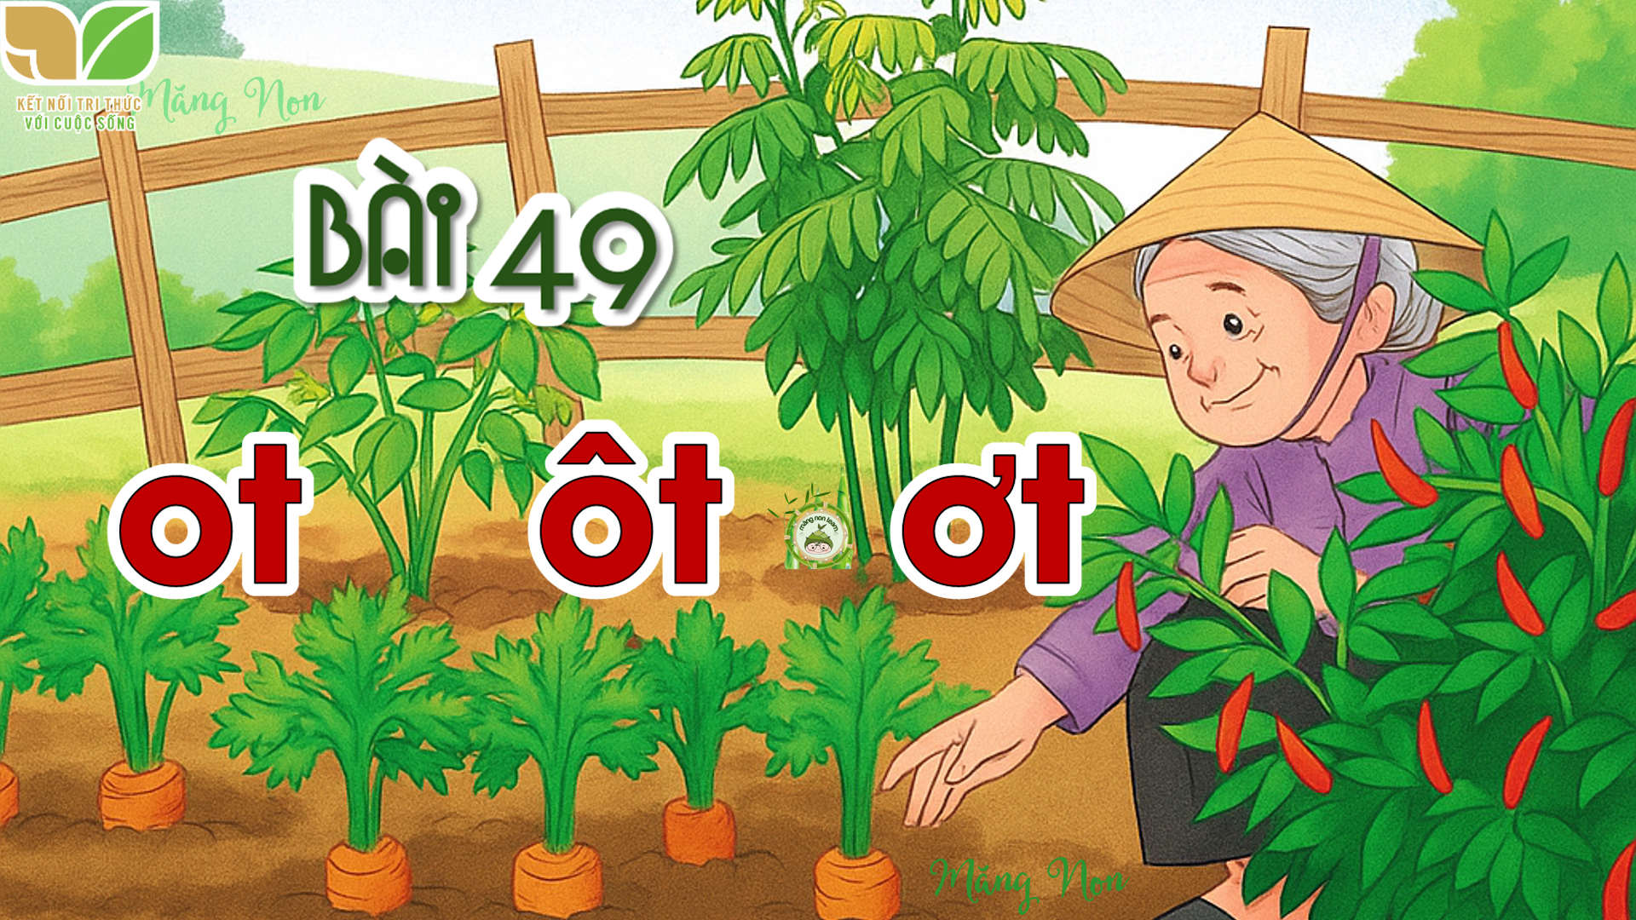




Slide 2
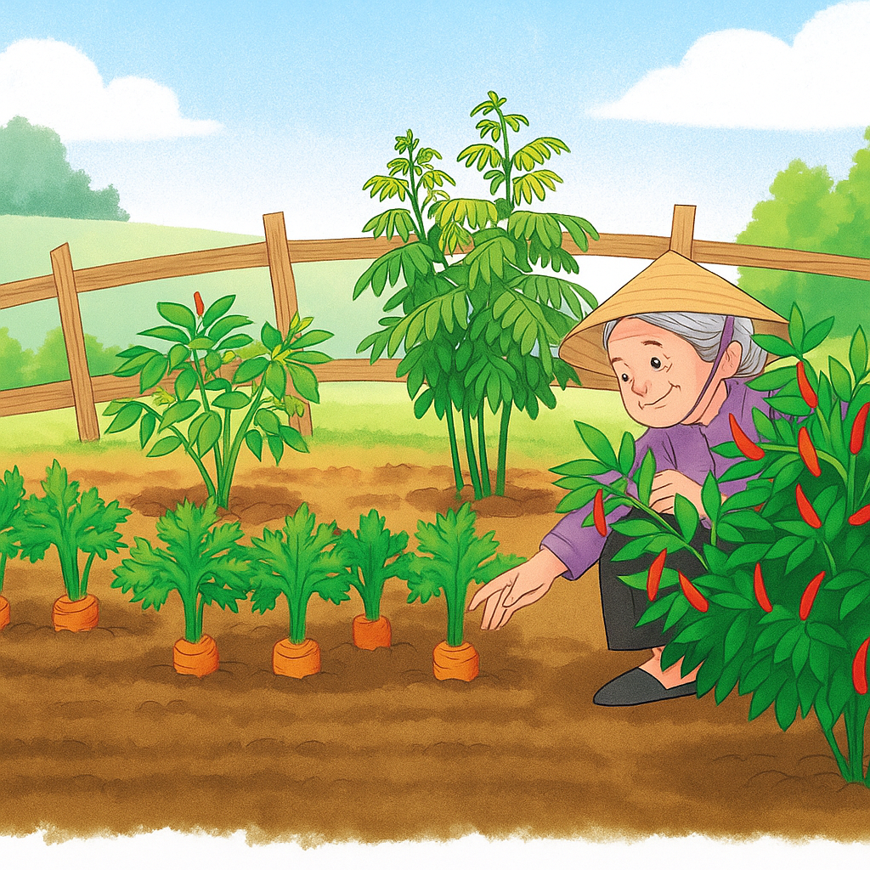
1
Nhận biết
Vườn nhà bà có ớt, rau ngót và cà rốt.
Vườn nhà bà có ơt, rau ngot và cà rôt.

Slide 3

2
Đọc
ot
ôt
ơt
ng
ot
ngot
ngọt
vót
cột
tốt
thớt
vợt

Slide 4
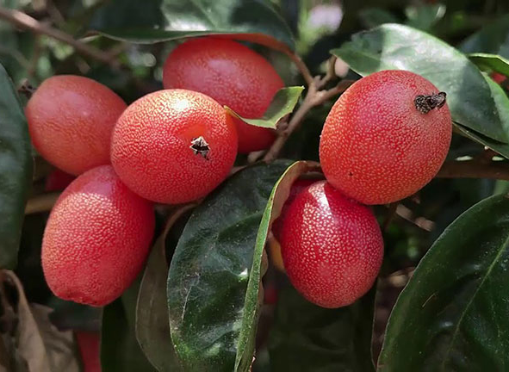
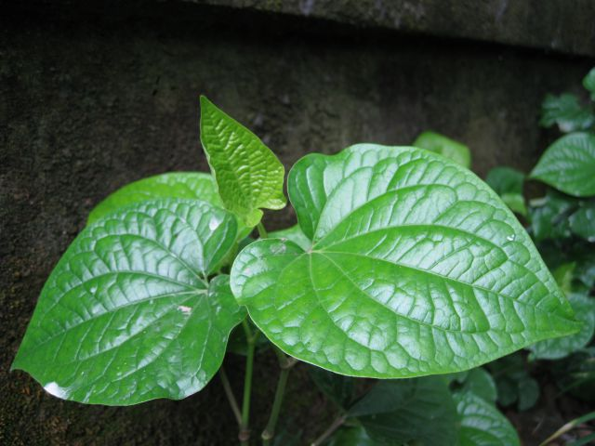
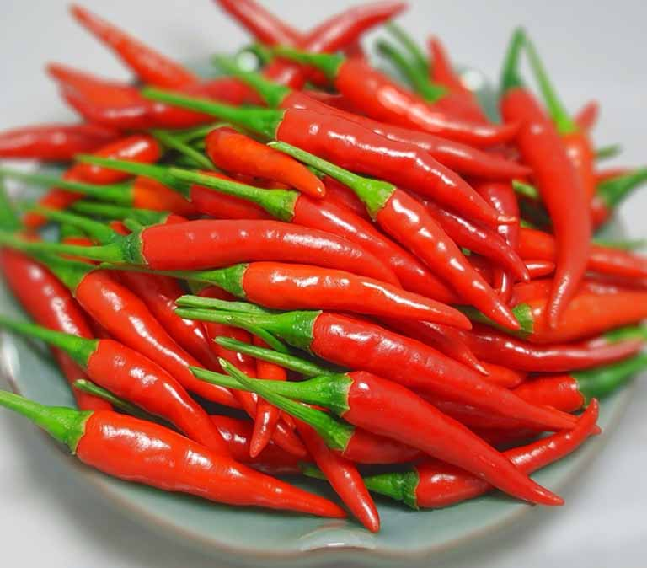
2
Đọc
ot
ôt
ơt
ot
ng
ngot
ngọt
vót
cột
tốt
thớt
vợt
quả nhót
lá lốt
quả ớt

Slide 5
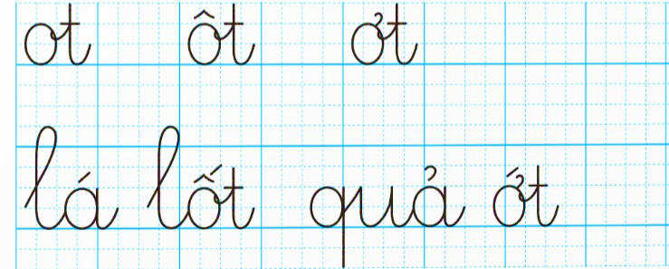
3
Viết

Slide 6

4
Đọc
Sớm nay thức dậy, Nam chợt thấy một chú chim sâu. Chim hớn hở như chào Nam. Nó nhảy nhót một hồi rồi bay qua bay lại, tìm bắt sâu bọ cho cây.

Slide 7

Buổi sáng thức dậy, Nam nhìn thấy cái gì?
Buổi sáng thức dậy, Nam chợt thấy một chú chim sâu.

Slide 8
Từ ngữ nào chỉ hành động của chim sâu?
nhảy nhót,
bay qua, bay lại,
tìm bắt

Slide 9
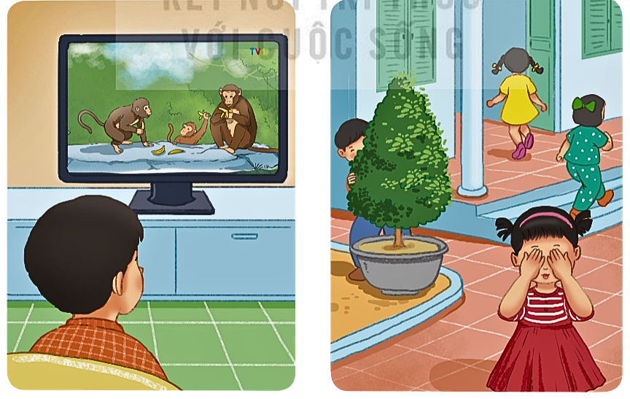
5
Nói
Thế giới của em

